Slide 1






Školení pro pokročilé
MULTIDISCIPLINÁRNÍ PŘÍSTUP K DUŠEVNÍMU ZDRAVÍ

Slide 2
Vítejte!
Tento den strávíme společně a budeme se věnovat multidisciplinárnímu přístupu k duševnímu zdraví. Cílem tohoto školení je podpořit multidisciplinární přístup k podpoře duševního zdraví tím, že získáte dovednosti a znalosti potřebné k účinné mezioborové spolupráci. Cílem školení je podpořit společné chápání duševního zdraví, zlepšit týmovou práci a získat dovednosti pro integrovanou péči zaměřenou na člověka s komplexním přístupem k řešení problémů spojených s duševním zdravím. Cílem tohoto vzdělávacího programu je vytvořit soudržnou multidisciplinární síť odborníků, kteří mohou efektivně spolupracovat při poskytování komplexní péče o duševní zdraví zaměřené na člověka, která zlepšuje výsledky jak pro jednotlivce, tak pro komunity.

Slide 3
Modul pro pokročilé 1
Komplexní přístup k duševnímu zdraví EU

Slide 4

Něco o EU-PROMENS
EU-PROMENS (European PROgramme for Mental health Exchanges, Networking and Skills) je program rozvoje dovedností v oblasti duševního zdraví financovaný z programu EU4Health a realizovaný projektovým konsorciem (GFA Consulting Group GmbH, Trimbos Instituut a Mental Health Europe) v období od ledna 2024 do prosince 2026.
Cílem projektu je posílit a rozvinout dovednosti odborníků v oblasti duševního zdraví v celé Evropě. Program realizuje stěžejní iniciativu č. 15 „Iniciativa za lépe vyškolené odborníky v EU a zvýšení jejich počtu“ sdělení Komise o komplexním přístupu k duševnímu zdraví.

Slide 5




Slide 6
Něco o EU-PROMENS
Hlavní činnosti:
Multidisciplinární vzdělávací program
Návrh a realizace vzdělávacího programu v oblasti duševního zdraví v 6 centrech EU-PROMENS a jeho rozšíření do zbývajících 24 zemí.
Výměnný program
Návrh a realizace výměnných stáží odborníků v 6 centrech EU-PROMENS s cílem sdílet osvědčené postupy a podporovat přístupy ke spolupráci v oblasti péče.
Vývoj souboru nástrojů
Vytvoření evropského plánu pro multidisciplinární budování dovedností v oblasti duševního zdraví s praktickými doporučeními založenými na důkazech.

Slide 7
Cíl školení pro pokročilé
Rozšíření znalostí o komplexních strategiích v oblasti duševního zdraví
Posílení multidisciplinární spolupráce v oblasti duševního zdraví
Rozvíjení pokročilých týmových a vůdčích dovedností
Posílení péče o sebe sama, odolnosti a týmové pohody
Notes:
pryč

Slide 8
Program školení pro pokročilé
Moduly | Doba trvání | Délka | Obsah
Pro pokročilé 1 | 9:30-11:00 | 45 minut | Úvod: představení, obsah
 |  | 45 minut | Komplexní přístup EU k duševnímu zdraví
Pro pokročilé 2 | 11:30-13:00 | 90 minut | Multidisciplinární přístup v praxi: Role a odpovědnosti
Pro pokročilé 3 | 14:00-15:30 | 90 minut | Multidisciplinární přístup v praxi: Komunikace
Pro pokročilé 4 | 16:00-17:30 | 60 minut | Péče o sebe a své kolegy/zaměstnance
 |  | 30 minut | Shrnutí a reflexe

Slide 9
Vzájemné poznávání!

Slide 10

Hodnocení před školením
https://eu-promens.limesurvey.net/246547?lang=cs-informal
Notes:
potřebujeme CZ link

Slide 11
Než začneme, připomeňte si tato pravidla:
  Buďte dochvilní. Vracejte se z přestávek včas.
  Respektujte se navzájem.
  Každý je vyzván, aby se podělil o svůj názor, ale nikdo není nucen mluvit.
  Když se s Vámi ostatní podělí o své zkušenosti nebo názory, nehodnoťte je.
  Informujte nás o případných potížích.
  Otázky jsou vítány.
  Zachovejte důvěrnost všeho, co se v rámci skupiny dozvíte.
Děkujeme!

Slide 12
Komplexní přístup EU k duševnímu zdraví
Není zdraví bez duševního zdraví

Slide 13

Několik základních informací:
Webové stránky EU a Komise: Komplexní přístup k duševnímu zdraví:
  holistický přístup k duševnímu zdraví založený na třech hlavních zásadách
  přiměřená a účinná prevence
  přístup k vysoce kvalitní a cenově dostupné péči a léčbě v oblasti duševního zdraví
  opětovné začlenění do společnosti po zotavení
V rámci tohoto komplexního přístupu EU-PROMENS implementuje jednu z 20 stěžejních iniciativ Komise.

Slide 14
Komplexní přístup EU k duševnímu zdraví
Evropská unie směřuje ke komplexnímu přístupu, který považuje duševní zdraví za základní aspekt celkového zdraví, nezbytný pro pohodu jednotlivce, ekonomickou produktivitu a inkluzivní společnost.
Tento přístup integruje aspekty duševního zdraví do různých oblastí politiky, včetně:
zdravotní péče,
vzdělávání,
zaměstnání,
digitalizace,
životního prostředí,
urbanistického plánování a dalších.
Zdroj: EC

Slide 15
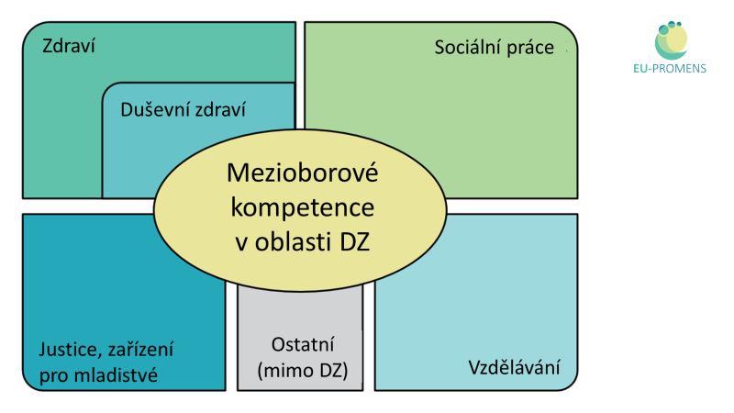
Notes:
MDT v duševním zdraví – proč mezioborovost; přínosy pro klienta.
Integrovaný model péče

Slide 16
Rámec mezioborových kompetencí v oblasti duševního zdraví
III. Kompetence pro multidisciplinární týmovou spolupráci
  Požadovány pro odborníky pracující ve specializovaných týmech pro duševní zdraví.
  Důraz na týmovou práci, koordinaci a integrované přístupy k péči
II. Mezioborová spolupráce v oblasti duševního zdraví a komunikační dovednosti
  Nezbytné pro odborníky v odvětvích s dopadem na duševní zdraví (např. vzdělávání, sociální služby, zdravotnictví).
  Zaměření na efektivní komunikaci a spolupráci v rámci duševního zdraví.
I. Základní kompetence v oblasti duševního zdraví
  Relevantní pro všechny odborníky, i když se nespecializují na duševní zdraví.
  Zahrnují základní znalosti a dovednosti pro podporu duševní pohody.

Slide 17
Základní kompetence v oblasti duševního zdraví
Posouzení problémů v oblasti duševního zdraví a rizik: příznaky duševních potíží a rizika spojená se sebepoškozováním a sebevraždou.
Gramotnost v oblasti duševního zdraví: porozumění pojmům v oblasti duševního zdraví a faktorům, které přispívají k problémům s duševním zdravím.
Dopad založený na důkazech: psychoedukace, psychologická podpora, podpora duševního zdraví, aktivity zaměřené na snížení stigmatu.
Povědomí o kultuře a diverzitě: citlivost ke kulturní, věkové a genderové rozmanitosti.
Péče o sebe a své kolegy: péče o sebe sama za účelem prevence vyhoření a podpora kolegů prostřednictvím řešení psychosociálních rizik na pracovišti.
I.Základní kompetence v oblasti duševního zdraví
Základní dovednosti v oblasti pomoci: komunikace, aktivní naslouchání, empatie, deeskalační dovednosti, důvěrnost, budování vztahů.
Podpora zotavení: přístup k osobám s duševními potížemi, podpora jejich sebeurčení a růstu prostřednictvím osobních zkušeností.
Notes:
Individuální práce

Slide 18
Mezioborová spolupráce v oblasti duševního zdraví a komunikační dovednosti
Spolupráce napříč odvětvími: efektivní spolupráce s různými odborníky a úřady, která zajistí přístup k péči o duševní zdraví zaměřený na člověka a spolupráci.
Doporučení a služby pro orientaci: pomoc jednotlivcům při orientaci ve složitých systémech péče.
Podpora rozvoje služeb: spolupráce mezi poskytovateli péče, sdílení osvědčených postupů, zlepšení prevence a péče o duševní zdraví.
Orientace v systémech podpory a péče: pochopení rolí různých odvětví v péči o duševní zdraví, místního systému péče a přístupu ke službám.
II. Mezioborová spolupráce v oblasti duševního zdraví a komunikační dovednosti

Slide 19
Kompetence pro multidisciplinární týmovou spolupráci
Společné rozhodování – plánují preventivní a podpůrná opatření společně, s ohledem na cíle a potřeby jednotlivců a rodin.
Reflexe – pravidelně reflektují práci týmu, hodnotí úspěchy i oblasti ke zlepšení a posilují tak spolupráci.
Řešení konfliktů – konflikty řeší konstruktivně, naslouchají různým pohledům a usilují o dohodnutá řešení.
Vyjasnění rolí – jasně formulují vlastní roli, rozumějí rolím ostatních a vhodně využívají konzultace.
III.
Kompetence pro multidisciplinární týmovou spolupráci
Komunikace v rámci týmu – odborníci nastavují procesy pro včasnou a jasnou výměnu informací a zohledňují, kdo má být do komunikace zapojen.
Mezioborové hodnoty a etika – respektují členy týmu, vytvářejí bezpečné prostředí a integrují profesní i organizační hodnoty do týmových diskusí.

Slide 20
Přehled klíčových zdrojů
1. Evropská komise a evropské iniciativy
Komplexní přístup k duševnímu zdraví (EC) – aktuální rámec EK, který zdůrazňuje prevenci, včasnou intervenci a mezioborovou spolupráci.
Best practices Portal (EC) – databáze ověřených postupů v oblasti zdraví, kam patří i projekty v oblasti duševního zdraví.
Profily zdravotních systémů EU (Hope) – srovnání členských států, včetně toho, jak mají nastavené služby duševního zdraví.
JA ImpleMENTAL Country Profiles – detailní profily zemí, které popisují reformy v oblasti komunitní péče a ED/EI v rámci společného evropského projektu.
2. WHO a OSN
WHO MiNDbank – globální databáze politik, legislativy a doporučení ke zdraví, právům a rozvoji.
Guidance on community mental health services (WHO) – zásadní dokument, který doporučuje přechod ke komunitní, person-centred a rights-based péči.
Rezoluce WHO v oblasti duševního zdraví – rámcové směřování členských států.
Úmluva OSN o právech osob se zdravotním postižením – klíčový právní dokument, který EU ratifikovala v r. 2010 a který se přímo dotýká práv osob s duševním onemocněním.
3. OECD a další mezinárodní přehledy
OECD Benchmark 2021 – srovnávací zpráva o fungování systémů duševního zdraví, včetně dat o přístupu ke službám, kvalitě a financování.
EUnetHTA (hodnocení zdravotnických technologií) – spíše zdravotnický pohled, ale důležité pro inovace a posuzování přínosů nových intervencí.
4. EU-PROMENS a související iniciativy
EU-PROMENS Community of Practice (EPALE) – online platforma, kde probíhá sdílení praxe mezi profesionály zapojenými do projektu.
NUDZ jako český HUB – zázemí pro české aktivity v rámci EU-PROMENS.
5. Specializované databáze a aliance
Culture for Health – mapování více než 800 iniciativ propojujících kulturu a zdraví (inspirace pro inovativní přístupy).
Evropská aliance proti depresi (EAAD) – zaměřená na prevenci sebevražd a depresi, s modelem 4-level intervention.
EUDA Best practice portal – specializovaná databáze na téma návykových látek, prevence a léčby.
Mental Health Europe – Slovník pojmů – výkladový slovník, jak hovořit o duševním zdraví bez stigmatizace.
zdroj: https://eu-promens.eu/training-czechia-1-cs/pages/training-material
Notes:
ucelený přehled klíčových evropských a globálních zdrojů k duševnímu zdraví, které se hodí pro orientaci v politice, strategiích, výzkumu i praxi.

Slide 21

Pusťme se do diskuze
Notes:
Kde berou inspiraci pro rozvoj svých služeb?

Slide 22
Modul pro pokročilé 2
Mezioborové hodnoty a etika, vyjasnění rolí a řešení konfliktů
Notes:
Monika

Slide 23
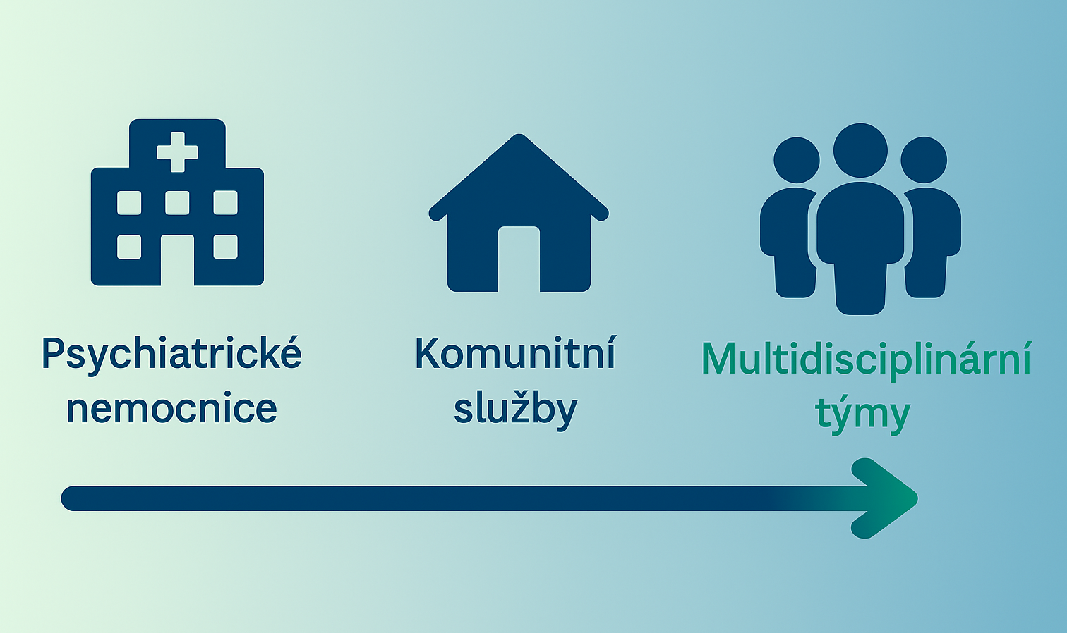
Od paternalismu k multidisciplinaritě
  od paternalistického k modelu zaměřenému na člověka, založený na lidských právech a orientaci na zotavení
  multidisciplinární tým dokáže pokrýt potřeby jedince
    od „lékař ví nejlépe“ → k partnerství s klientem;
    od zaměření jen na diagnózu → k zaměření na životní cíle, naději a participaci;
    od izolace v institucích → k plnému zapojení do komunity;
    od jednostranné léčby → k integrované podpoře (zdravotní + sociální služby).
  Mezinárodní doporučení: WHO, OECD, EU (WHO Guidance on community mental health services, 2021).

Slide 24
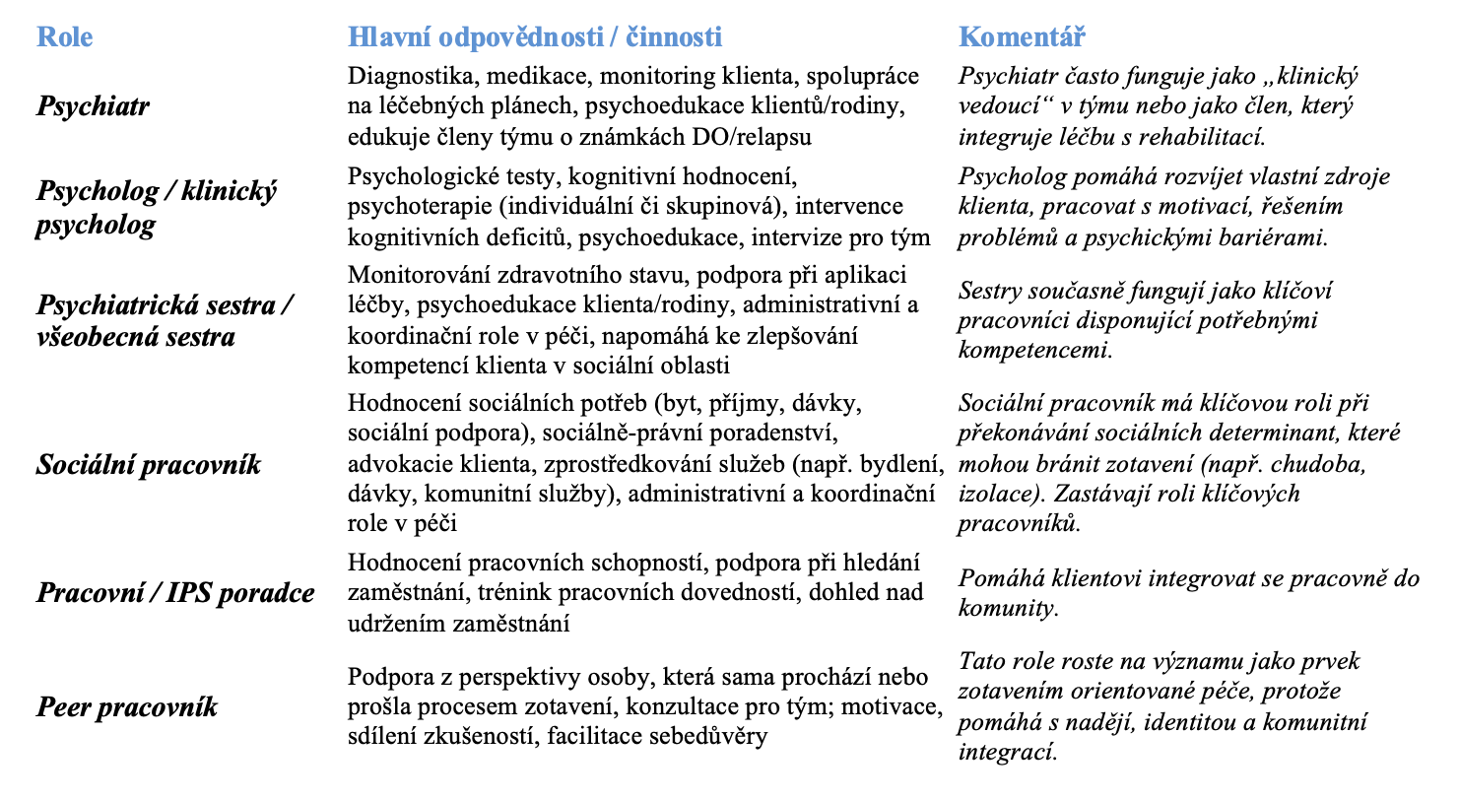

Slide 25
Hlavní funkce case managementu
Hodnocení potřeb (assessment)
– detailní mapování zdravotních, psychosociálních, pracovních a životních potřeb klienta.
– zahrnuje nejen klinické symptomy, ale i sociální determinanty zdraví (bydlení, příjem, zaměstnání, vztahy).
Plánování (planning)
– tvorba individuálního plánu péče ve spolupráci s klientem (a jeho rodinou / sociální sítí).
– plán má být orientovaný na zotavení (recovery-oriented), tedy respektující cíle a preference klienta.
Koordinace služeb (coordination)
– zajištění propojení mezi různými poskytovateli (zdravotnickými zařízeními, sociálními službami, úřady, zaměstnavateli).
– prevence duplicit a „mezer“ v péči.
zdroj: WHO, 2021
Notes:
není to moc basic?

Slide 26
Hlavní funkce case managementu
Advokacie (advocacy)
– zastupování klienta v jednání se službami, institucemi nebo úřady.
– prosazování práv klienta, zejména tam, kde čelí diskriminaci nebo bariérám.
Podpora a empowerment (support & empowerment)
– průvodce klienta v každodenních situacích, podpora v seberozvoji, posílení vlastní kompetence a schopnosti orientovat se v systému.
Monitorování a evaluace (monitoring)
– pravidelné sledování, zda se naplňují stanovené cíle.
– flexibilní přizpůsobování plánu změnám v životě klienta.
zdroj: WHO, 2021

Slide 27
„K vyjasnění rolí dochází, když členové týmu chápou svou vlastní roli a role ostatních a společně využívají tyto znalosti k dosažení pozitivních výsledků pro pacienty, rodiny a komunity (rámec CIHC (2010)). Každý člen týmu musí být schopen jasně popsat své role a dovednosti v rámci týmu a také musí mít schopnost učit se od ostatních a sdílet s nimi své znalosti. Pro optimalizaci lidských zdrojů v oblasti poskytování zdravotní péče je důležité, aby tým podporoval všechny své členy ve využívání nabytých zkušeností a dovedností v rámci každého jedinečného týmu. Tým musí spolupracovat na dosažení potřeb pacienta/rodiny a podporovat vhodné využití členů týmu (správný poskytovatel pro správného pacienta ve správný čas) se spravedlivým rozdělením pracovní zátěže.”
Zdroj: Objasnění rolí - Rámec kompetencí pro mezioborovou spolupráci (IPC-C) - LibGuides at Health Science Information Consortium
Notes:
upravit

Slide 28
Diskuse
Na jaké bariéry narážíte při spolupráci různých profesí v týmu?
A jak je lze efektivně odstraňovat?

Slide 29
Pojďme si to zkusit
Hodnoty týmové spolupráce
Práce ve skupinkách (4 skupiny; 30 min)
seznamte se s hodnotovými kartami (1 min)
každý si vybere a sepíše 3–5 klíčových hodnot potřebných pro efektivní spolupráci týmu (4 min)
ve skupině sdílejte vaše nápady a společně vyberte 3 hodnoty, bez nichž nelze týmovou spolupráci efektivně dělat. Diskutujte konkrétní situace, které mohou absence konkrétních hodnot vyvolat (10 min)
společná diskuze (15 min)

Slide 30
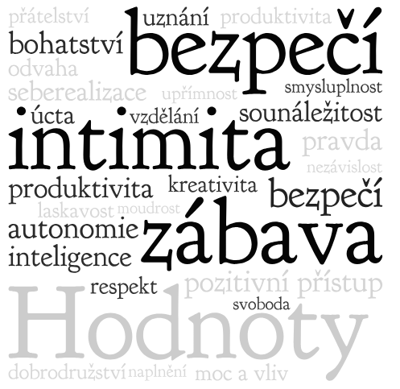

Slide 31
Klíčové hodnoty pro týmovou spolupráci
RESPEKT
BEZPEČÍ
UPŘÍMNOST / TRANSPARENTNOST
(KREATIVITA)
RESPEKT, ÚCTA
VYMEZENÍ CÍLŮ, KOMPETENCÍ A ROLÍ
BEZPEČNÉ PROSTŘEDÍ (komunikace, zpětná vazba)
(SMYSLUPLNOST)
(INKLUZIVITA)
RESPEKT, POKORA
ROZVOJ (osobní, odborný, sebezkušenost)
DŮVĚRA / BEZPEČÍ
SEBEREFLEXE, REFLEXE (empatie)
OHLEDUPLNOST
KOMPETENTNOST
(TÝMOVOST)

Slide 32
Řešení konfliktů v multidisciplinárních týmech

Slide 33
Člen týmu
Člen týmu
Člen týmu
Vedoucí
Člen týmu
Uživatel služby
Notes:
zvolit jinou vizualizaci

Slide 34
Nejčastější zdroje konfliktu
nejasné role (překrývání činností (např. kdo má vést krizovou intervenci – psycholog, psychiatr, nebo sociální pracovník?; nejasná odpovědnost za výsledky péče; nejistota u nových profesí (peer konzultant, specialista včasných intervencí))
      hierarchie (dominance lékařského pohledu vs. psychosociální perspektiva, pocity marginalizace u profesí s nižším statusem, obtíže ve společném rozhodování (shared decision making))

Slide 35
Řešení konfliktů
      terminologie a jazyk (různé výklady odborných pojmů (např. "rehabilitace", "stabilizace", "krize"), profesní žargon, kterému nerozumí ostatní členové týmu, stigma v jazyce (pacient vs. klient, compliance vs. adherence))
      rozdílné cíle (medicínský cíl (symptomatická stabilizace) vs. sociální cíl (zaměstnání, bydlení, vztahy), akutní krátkodobé priority vs. dlouhodobá podpora zotavení, individuální preference pacienta vs. institucionální požadavky)

Slide 36
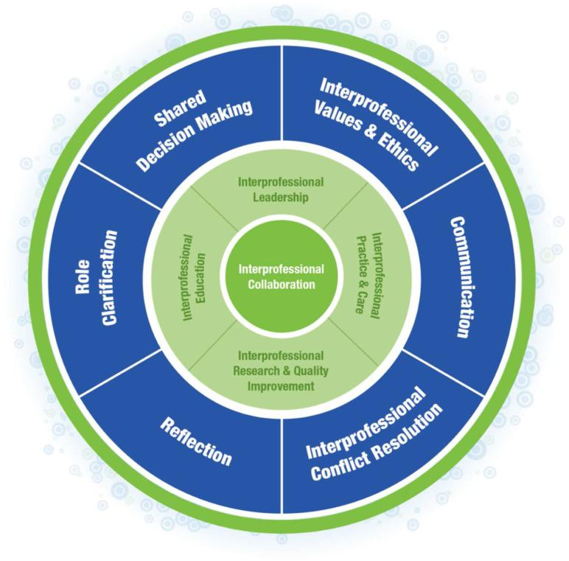
Rámec klíčových kompetencí pro spolupráci v mezioborovém týmu (Sunnybrook)
Definice:
Mezioborové týmy reagují na očekávané nebo vzniklé konfliktní situace vhodnými, kvalifikovanými a včasnými intervencemi, a to tak, že spolupracují na vytvoření řady řešení.
Související chování
Tým:
Identifikuje a proaktivně a efektivně řeší konflikty v týmu i mezi týmy.
Otevřeně naslouchá různým názorům a myšlenkám z různých pozic a profesí.
Diskutuje o obtížných týmových problémech a dospívá ke vzájemně dohodnutým řešením.
https://pmc.ncbi.nlm.nih.gov/articles/PMC8873279/

Slide 37
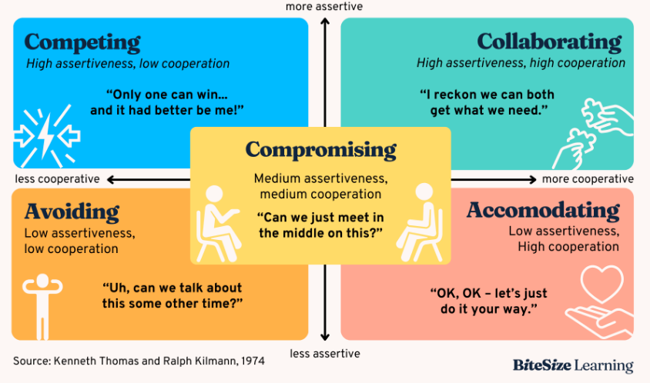
více asertivní
více asertivní
Soutěžení
Spolupráce
„Chci prosadit svou, i kdyby to mělo stát konflikt.“
„Hledáme řešení, které bude vyhovovat všem.“
Kompromis
méně spolupracující
„Každý trochu ustoupí.“
více spolupracující
Vyhýbání
Přizpůsobení
Vyhýbání
„Raději se do konfliktu nezapojím.“
„Ustoupím, abych udržel vztah nebo klid.“
méně asertivní
Zdroj: TKI
Notes:
video: https://www.youtube.com/watch?v=3N6ZTF0BXFI
Thomas-Kilmannův model řešení konfliktů (Thomas-Kilmann Conflict Mode Instrument – TKI)
Je to nástroj pro porozumění stylům, jak lidé řeší konflikty.
Pracuje se dvěma osami:
důraz na vlastní potřeby (asertivita)
důraz na potřeby druhých (kooperace)

Slide 38
Principy konstruktivního řešení
zpomalení
validace
návrat k hodnotám
datově podložená argumentace
1. Zpomalení
vědomé pozastavení, aby se emoce uklidnily
vytvoření prostoru pro reflexi
využití mediátora, pokud je napětí příliš vysoké
2. Validace
uznání emocí a zkušeností ostatních členů týmu („Rozumím, že to pro tebe může být frustrující…“)
3. Návrat k hodnotám
připomenutí společného cíle (zotavení aj.)
zdůraznění principů týmové spolupráce
4. Datově podložená argumentace
odkaz na ověřené postupy, guidelines a výzkumné poznatky
společné vyhodnocení výsledků (co funguje u klientů a co ne)

Slide 39
Dovednosti pro řešení konfliktů zahrnují:
Aktivní naslouchání
Trpělivost s ostatními
Efektivní sdělování vlastních názorů a umožnění ostatním, aby dělali totéž
Udržování pozitivního myšlení a přístupu
Zachování nestrannosti při řešení konfliktů mezi jinými osobami
Zdroj: Home - Professional Leadership Institute

Slide 40
Pusťme se do diskuze
Co je obvyklým zdrojem konfliktů v týmech?
Jaké máte nástroje pro efektivní řešení konfliktů?
Máte v rámci organizace postup pro řešení konfliktů?

Slide 41
Modul pro pokročilé 3
Komunikace v rámci týmu, reflexe, společné rozhodování

Slide 42
Cíle týmové komunikace
dosáhnout společného porozumění při komunikaci mezi jednotlivými rolemi a profesemi
aktivně poskytovat informace členům týmu a ostatním týmům
zajistili důkladné pochopení situace
vytvářet procesy a nástroje pro zlepšení výměny informací v rámci týmů i mezi nimi
https://pmc.ncbi.nlm.nih.gov/articles/PMC8873279/
Notes:
I dobře sehraný multidisciplinární tým může selhat, pokud nemá nastavené jasné komunikační kanály a zvyklosti.
Komunikační bariéry často nejsou o „neochotě spolupracovat“, ale o systémových faktorech: čas, hierarchie, aj.
Následkem jsou nedorozumění, duplicity, přehlédnutí rizik – což může mít přímý dopad na bezpečí pacienta.

Slide 43
Rizika špatné komunikace
Chyby v léčbě: opomenutí důležité anamnézy, duplicita medikace (polypragmázie), nevhodné intervence.
Zhoršený stav pacienta: špatně koordinovaná péče → prodloužené hospitalizace, vyšší riziko relapsu.
Konflikty v týmu: frustrace, ztráta důvěry, vina přesouvána mezi profesemi.
Pokles spokojenosti pacienta a rodiny: pocit, že „tým neví, co dělá“
Zdroje: Rosen 2019, Leonard 2004, O‘Daniel 2016.

Slide 44
Typické bariéry komunikace v MDT
Časový tlak a přetížení
Týmy v praxi fungují pod tlakem (akutní příjmy, vysoký počet klientů).
Dochází k přerušovaným či zkráceným sdělením → klíčová informace se ztratí.
Riziko: důležité detaily zůstávají nevyslovené.
Používání profesního žargonu
Každá disciplína má vlastní jazyk (např. psychiatrická zkratka „F20“, psychologické termíny, sociální zkratky pro dávky).
Pokud se termíny nevysvětlí, část týmu nerozumí → ztráta sdíleného obrazu situace.
Zdroje: Rosen 2019, Leonard 2004, O‘Daniel 2016.

Slide 45
Typické bariéry komunikace v MDT
Hierarchie a mocenská dynamika
Lékařská profese bývá tradičně vnímána jako „rozhodující hlas“.
Ostatní (např. sociální pracovníci) mohou méně sdílet své obavy, i když jsou klíčové.
Riziko: „umlčené hlasy“ → tým přehlédne důležité informace.
Fragmentace informací
Data jsou v různých systémech, ne všichni mají k nim přístup (lékařská dokumentace, sociální záznamy).
Informace se předává jen ústně → hrozí, že se vytratí.
Zdroje: Rosen 2019, Leonard 2004, O‘Daniel 2016.

Slide 46
Typické bariéry komunikace v MDT
Kultura mlčení nebo obavy z chyb
V týmu není bezpečné klima pro sdílení nejistot či chyb.
Lidé raději mlčí, aby „nevypadali nekompetentně“.
Riziko: chyba se neřeší včas → ohrožení pacienta.
Krátké úvazky, dělené úvazky a velké týmy
Lidé se v týmu míjejí, neznají se osobně, komunikace probíhá jen „na dálku“.
Při velkých týmech je těžké udržet přehled, kdo má jakou roli, komu už byla informace předaná.
Riziko: ztrácí se kontinuita péče, vznikají duplicity nebo naopak mezery v informacích.
Zdroje: Rosen 2019, Leonard 2004, O‘Daniel 2016.

Slide 47
Reflexe v týmu
Klíčové principy: bezpečí, jasně vymezené role (role facilitátora, supervizora), otevřená komunikace, pravidelnost, propojení s praxí (končit konkrétními závěry)
Propojení na prevenci: MDT nejen řeší krize, ale prostřednictvím pravidelné reflexe hledá, jak těmto krizím předcházet. Reflexe umožňuje přenést zkušenosti z konkrétních situací do preventivní praxe – posílit psychoedukaci, práci s rodinou, komunitní intervence či včasnou detekci. Díky tomu se tým posouvá od čistě reaktivního k proaktivnímu fungování, které podporuje wellbeing a předchází zhoršení stavu klientů.
Metody reflexe
Kazuistika – společně rozebrat případ z pohledu různých profesí.
Co se daří / co je výzvou – rychlý check-in na začátku nebo konci porady.
Balintovská skupina – zaměření na vztah profesionál–klient.
Reflexní kolo – každý dostane krátký čas k vyjádření (bez přerušování).
Debriefing – sdílení pocitů/dojmů, popsání faktů, reflexe významu
After action review (AAR) – strukturovaná reflexe události: co se mělo stát, co se stalo, proč, co příště jinak
Notes:
Monika

Slide 48


Společné a sdílené rozhodování
  Rozdílné názory, rozdílné vzdělání, rozdílné představy o hierarchii
  Sdílené rozhodování (shared decision making) mezi profesionály a uživatelem (a jeho rodinou)
na klienta orientovaná péče
Evidence: sdílené rozhodování zlepšuje adherenci k léčbě o 20–30 %, posiluje důvěru a spolupráci mezi týmem a klientem, zlepšuje výsledky péče i spokojenost klientů i jejich blízkých
Praktické techniky: využití nástrojů (např. Decision Aids, GAF skóre, krizové plány s uživateli)

Slide 49
Pojďme si to zkusit
Simulovaný konflikt a jeho deeskalace
Techniky řešení konfliktů:
Aktivní naslouchání (opakování, shrnutí)
Validace („Rozumím, že máte obavy…“)
Zaměření na klienta (společný cíl = jeho bezpečí a podpora autonomie)
Normalizace rozdílných pohledů („Je v pořádku, že se na to díváme každý jinak…“)
Hledání win–win řešení
Uzavřený komunikační kruh
Vytvoření bezpečného prostoru
Práce ve skupinkách (4 skupiny; 30-40 min)
peer konzultant doporučuje klientovi více autonomie, psychiatr trvá na hospitalizaci.
Účastníci ve skupinách sehrají modelovou situaci, kdy peer konzultant podporuje větší autonomii klienta, zatímco psychiatr trvá na hospitalizaci. Úkolem je hledat nejvhodnější řešení pro klienta, který spojí oba přístupy, a následně reflektovat, jaké postupy a techniky pomohly konflikt deeskalovat a dojít k řešení.
Každý z účastníků hraje jinou roli, než normálně zastává.

Slide 50
Marie, 18 let
Marii, osmnáctileté středoškolačce, bylo doporučeno, aby navštívila školního poradce kvůli příznakům deprese. Mariini rodiče uvádějí, že je stále podrážděnější, většinu času tráví ve svém pokoji a vyhýbá se rodině i přátelům. Zhoršují se její školní výsledky, uzavírá se před vrstevníky a doma podléhá emočním výbuchům a hovoří o smrti jako východisku. Kdysi byla energickou a aktivní studentkou, chodila do školních kroužků a pracovala jako dobrovolnice v komunitním centru. V posledních šesti měsících si Mariini učitelé všimli, že se Marie přestala učit, odevzdává nedokončené úkoly a vynechává mimoškolní aktivity. Také hlásila časté bolesti hlavy a žaludku, což vedlo k absencím ve škole. Ve skutečnosti se jí nedaří vstát z postele. A na jejím zápěstí jsou výrazné stopy po sebepoškozování.

Slide 51
Komunikace a řešení konfliktů
CM/PEER
PSYCHIATR
POZOROVATEL
Pocit hierarchie
Nedostatek informací
Absence podpory širšího odborného týmu
Pocit nejistoty
Předcházející zkušenost psychiatra?
Oboustranné návrhy řešení
Zohlednění pozice rodičů
Absence pohledu klienta
Zohlednění akutního rizika
Souhrnné představení návrhů: Zapojení MDT, rodičů, školy, domluva na časovém rámci
Pocit „moci“
Ověřování, požadavek více informací a ujištění
Obavy o bezpečí klienta
Nedůvěra v peera (projekce?)
Absence pohledu klienta
Sdílení nápadů
Oboustranná ochota k hledání kompromisu
Argumenty ve prospěch klientky (nastavení medikace aj.)
Pocit zodpovědnosti
Asertivita peera jako plus
Vytvoření krizového plánu (semafor), návrh edu rodičů
Dominantní role psychiatra
Konstruktivní diskuze
Psychiatr řeší systém (pocit odpovědnosti?)
Nedostatečné hodnocení potřeb klientky
CM na sebe vzal velkou část dalších kroků
Naslouchání
Sdílený cíl ve prospěch klienta
Vzájemné pochopení

Slide 52
Pusťme se do prezentace

Slide 53
Diskuse
Jakým způsobem si předáváte informace (o klientech) v rámci týmu?

Slide 54
Modul pro pokročilé 4
Péče o sebe a své kolegy/zaměstnance

Slide 55
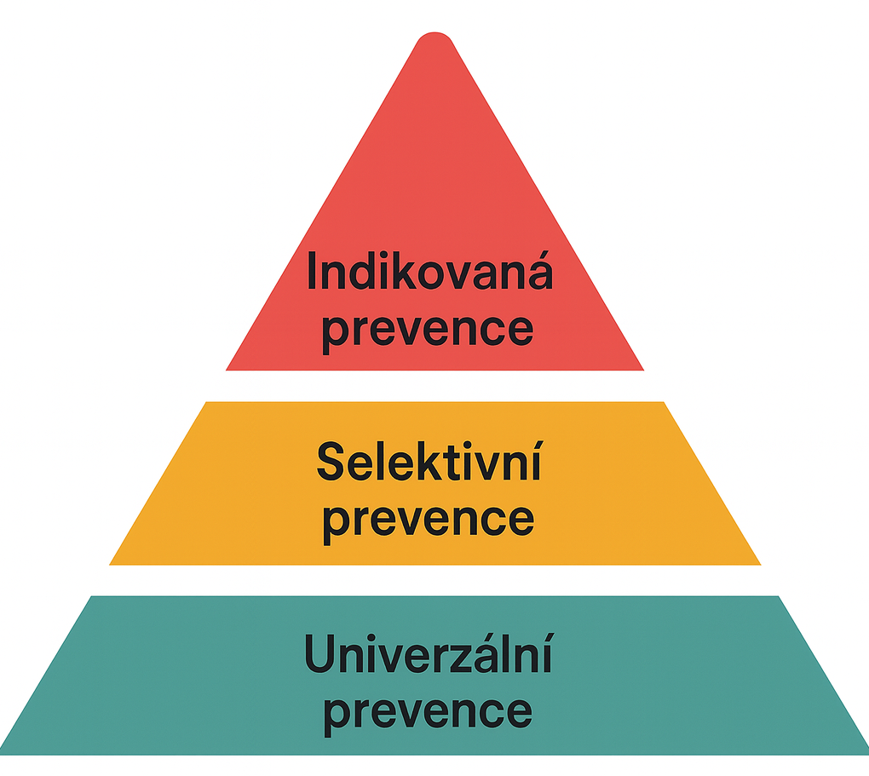
Pyramida prevence
zaměřená na jednotlivce, u nichž už se objevují první příznaky nebo rizikové chování.
příklady: programy včasné detekce psychóz, krizová intervence, práce v centrech duševního zdraví.
cílená na skupiny, u nichž existuje zvýšené riziko vzniku problémů.
příklady: programy pro děti rodičů s duševním onemocněním, workshopy pro studenty pod vysokým tlakem.
zaměřená na celou populaci, bez ohledu na riziko.
příklady: osvětové kampaně o duševním zdraví, programy ve školách, destigmatizační aktivity.

Slide 56
Péče o sebe a odolnost
„Péče o sebe sama je pro odborníky zásadním faktorem pro efektivní poskytování služeb. Odborníci poskytující podporu nemusí brát ohled na své vlastní potřeby nebo mohou být zabráni svými povinnostmi. Ti, kteří poskytují podporu, se často mylně domnívají, že jsou odolní vůči únavě, stresu, frustraci a depresi. Často vidí potřeby druhých a cítí zodpovědnost za to, aby jim pomohli, a přitom zapomínají na péči o sebe samé.“
Praktický průvodce péčí o sebe sama pro odborníky poskytující pomoc, který sestavili Julie Radlauer-Doerfler, L.M.H.C. a John E. VanDenBerg, Ph.D.

Slide 57
Péče o sebe
Chrání před vyhořením a přetížením
Zajišťuje kvalitu pomoci pro klienty
Podporuje duševní i tělesnou pohodu
Hlavní oblasti:
Tělo: spánek, zdravá strava, pohyb
Mysl: relaxace, mindfulness, deník
Emoce: sdílení s blízkými, psychoterapie, kreativita (arteterapie)
Struktura: pravidelné rutiny, plánování přestávek, režim dne
Kultura & hodnoty: aktivity odpovídající vlastnímu zázemí (např. hudba, příroda, modlitba)
Tip:
Vytvořte si osobní plán péče o sebe – konkrétní aktivity, které pravidelně zařadíte do dne
zdroj: https://www.cmhnetwork.org/wp-content/uploads/2020/07/
Notes:
Praktický průvodce péčí o sebe sama pro odborníky poskytující pomoc (Julie Radlauer-Doerfler, L.M.H.C. a John E. VanDenBerg, Ph.D.)

Slide 58
Péče o své kolegy
Pomáhá rozpoznat přetížení u druhých
Posiluje týmovou soudržnost a bezpečí
Sdílení strategií zvyšuje efektivitu
Formy podpory:
Peer-to-peer: vzájemné připomínání odpočinku, tipy na zvládání stresu
Týmová kultura: otevřená komunikace, prostor pro sdílení, společné rituály
Supervize: bezpečný prostor pro reflexi, modelování péče o sebe
Společné aktivity: krátké pauzy, týmové cvičení, vzájemné „check-iny“
Organizační podpora: vedení podporuje flexibilitu, jasné hranice pracovní doby
Tip:
Zařazujte „well-being momenty“ do týmových porad (krátká dechová technika, sdílení dobré praxe)
zdroj: https://www.cmhnetwork.org/wp-content/uploads/2020/07/
Notes:
Praktický průvodce péčí o sebe sama pro odborníky poskytující pomoc, který sestavili Julie Radlauer-Doerfler, L.M.H.C. a John E. VanDenBerg, Ph.D.

Slide 59

bio-psycho-sociální vs. multifaktoriální
POHYB
vyplavuje endorfiny
zlepšuje náladu a pocit v těle
zlepšuje fungování těla
VZTAHY
člověk je tvor společenský
dobré vztahy jsou nám oporou, podporou
snižují pocit osamělosti, zvyšují pocit sounáležitosti
STRAVA
zdravá a vyvážená strava dodává mozku a tělu potřebné nutrienty pro fungování
snižuje riziko některých somatických chorob
SPÁNEK
dostatečný spánek v dobré kvalitě je nezbytný pro regeneraci
zlepšuje koncentraci

Slide 60
Syndrom vyhoření a jeho prevence
MKN-10: Z73 - Problémy spojené s obtížemi při vedení života (Z73.0 - Vyhasnutí/vyhoření)
Stav chronického stresu, který vede k fyzickému a emocionálnímu vyčerpání, cynismu a odloučení, pocitům méněcennosti a nedostatku úspěchu.
Hlavní příznaky (3 klíčové složky podle Maslachové):
Emoční vyčerpání – pocit, že člověk nemá energii, je unavený a vyčerpaný, ztrácí motivaci.
Depersonalizace / cynismus – odtažitý, cynický nebo negativní postoj k práci a lidem, se kterými pracuje.
Snížený pocit osobní efektivity – pocit, že práce nemá smysl, že člověk nic nezvládá a nedosahuje výsledků.
zdroj: https://www.mindgarden.com/117-maslach-burnout-inventory-mbi

Slide 61
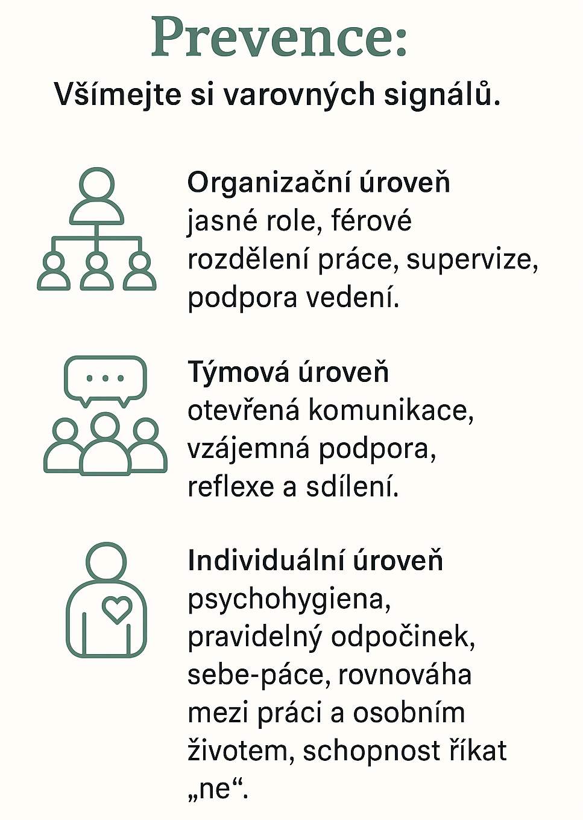
Syndrom vyhoření a jeho prevence
Varovné signály:
chronická únava, poruchy spánku, časté nemoci, bolesti hlavy či zad,
ztráta zájmu o práci, pocity frustrace, podrážděnost,
zanedbávání sebe i sociálních vztahů,
nárůst užívání alkoholu, léků nebo jiných látek ke zvládání stresu.
Rizikové faktory:
vysoké pracovní nároky vs. nízká míra kontroly,
nejasné kompetence, konflikty v týmu, nedostatek podpory,
dlouhodobý nedostatek uznání a ocenění,
osobnostní rysy (perfekcionismus, silný smysl pro povinnost).

Slide 62
Jak jste na tom Vy?
ŠKÁLA:
Nikdy (0), Občas (1), Často (2), Téměř vždy (3)
Připadám si vyčerpaně.
Ráno se mi nechce vstávat do práce.
Cítím, že práce mě už netěší.
Mám pocit, že toho na mě je příliš.
Pracuji „na autopilota“, bez radosti.
Cítím se cynicky vůči klientům/uživatelům.
Mám pocit, že nedosahuji výsledků.
Mívám bolesti hlavy, nespavost, žaludeční obtíže.
V práci mě často přepadá podrážděnost.
Stále častěji uvažuji o změně profese.
Cítím, že se mi nedostává uznání.
Jsem emočně otupělý/á.
Často se přetěžuji.
Mám málo energie pro rodinu a přátele.
Často cítím bezmoc.
Vyhýbám se kolegům a kontaktům.
Často cítím úzkost nebo smutek.
Užívám více alkoholu, léků nebo kávy.
Mám pocit, že moje práce nedává smysl.
Často se cítím unavený/á i po odpočinku.

Slide 63
Jak jste na tom Vy?
Škála:
0 = nikdy
1 = občas
2 = často
3 = téměř vždy
Vyhodnocení:
0–20 bodů → nízké riziko vyhoření
21–40 bodů → střední riziko
41 a více → vysoké riziko, vhodné konzultovat odborníka
Kde se otestovat online: Nevyhasni https://www.nevyhasni.cz/start-testu

Slide 64
Za co ocenit “průměrného” kolegu
- Nestranný a střízlivý postoj ke konfliktním, problematickým či nepříjemným situacím
- Dodržování kultury a hodnot organizace v týmu
- Přijetí novinek a nových pracovních postupů bez odporu
- Dodržování zažitých postupů, které zajišťují kvalitu péče
ocenění je také….
- Sdílení společného úspěchu
- Nabídnout „ucho“ a snažit se porozumět
- Kompliment na mimopracovní věci („stále se usmíváš, to mi pomáhá se také dobře naladit…“

Slide 65
Oblasti péče a oblasti intervencí
Organizační podpora
Týmové strategie
Péče o sebe sama

Slide 66
Pojďme si to zkusit
Jak efektivně podpořit tým?
Práce ve skupinách (4 skupiny; 30 min)
Stali jste se manažerem multidisciplinárního týmu v péči o duševní zdraví.
Diskutujte a sepište, co vše můžete pro tým udělat, aby se pracovníci do práce těšili, podpořili jste jejich duševní pohodu a nastavili dobrou firemní kulturu.
Kategorie: organizační podpora, týmové strategie, podpora péče o sebe. (3 doporučení z každé oblasti)
K dispozici nejsou velké finanční prostředky.
Organizační podpora
Týmové strategie
Péče o sebe sama

Slide 67
Péče o zaměstnance a o sebe
ORGANIZACE
TÝM
PÉČE O SEBE

Slide 68
Pusťme se do prezentace

Slide 69
Diskuse
Co dělá vaše organizace pro podporu duševního zdraví svých zaměstnanců?

Slide 70
Uvažování a shrnutí

Slide 71

Hodnocení po školení
https://eu-promens.limesurvey.net/125425?lang=cs-informal​

Slide 72

Formulář zpětné vazby (kvantitativní)
https://eu-promens.limesurvey.net/988335?lang=cs-informal

Slide 73

Formulář zpětné vazby (kvalitativní)
https://eu-promens.limesurvey.net/681297?lang=cs-informal ​

Slide 74
Pojďme si to zkusit
Reflexe 3–2–1
každý si zapíše:
3 věci, které si odnáším,
2, které chci více zkusit v praxi,
1 otázku, kterou si chci ještě promyslet.

Slide 75
Děkujeme!
lucie.havlikova@nudz.cz
monika.dvorakova@nudz.cz
www.eu-promens.eu

